Slide 1
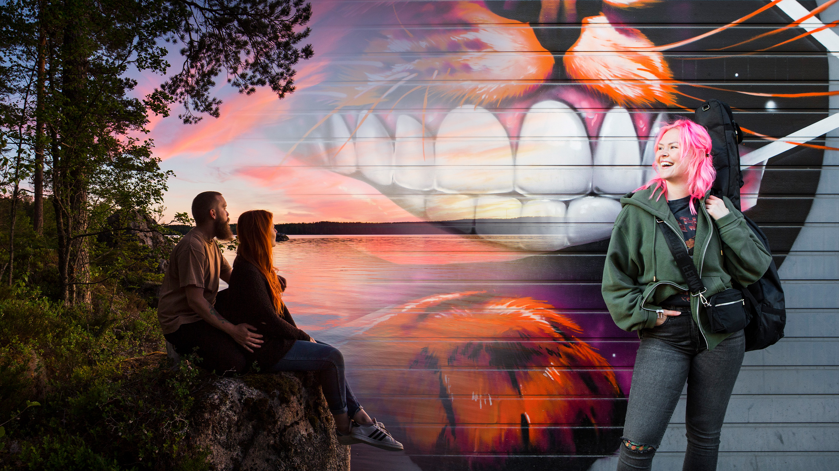
Elevers drogvanor 2025

Slide 2
Elevers drogvanor
Undersökningen genomförs
22 september– 24 oktober 2025.
Alla skolor med elever i grundskolans årskurs 9 och årskurs 2 på gymnasiet i Värmland erbjuds delta.
Undersökningen ger kunskap om ungdomars inställning till och erfarenhet av alkohol, narkotika, dopning, tobak och spel om pengar.

Slide 3
Resultat från tidigare år
Andelen värmländska elever som har druckit alkohol var lägre år 2025 än 2013, både i årskurs 9 och årskurs 2 på gymnasiet.
Allt fler unga snusar och använder vejp.
Trots ökad tillgänglighet till narkotika har andelen elever som använt narkotika någon gång inte ökat.

Slide 4
Så går det till
Enkäten tar cirka 15 minuter att fylla i.
Alla elever i klassen besvarar undersökningen samtidigt, frånvarande elever ska inte svara på undersökningen i efterhand.
Varje elev behöver en dator eller läsplatta och ska svara enskilt utan att diskutera med någon annan.
Enkäten nås via en webblänk. Länken skickas ut tillsammans med ett ”elevbildspel” vecka 36/37.

Slide 5
Det händer sen
Svaren är anonyma och går via webbverktyget till Folkhälsoavdelningen, Region Värmland.
Resultatet rapporteras till kommunernas skolchefer och friskolornas rektorer.
Resultatet rapporteras om minst 25 elever på skolan svarat på frågorna. Svarsfrekvensen ska också vara minst 50 procent.
Respektive skola och kommun väljer hur de sedan arbetar vidare med resultatet.

Slide 6
www.regionvarmland.se/eleversdrogvanor

